Slide 1
РАЗВИВАЮЩАЯ ПРЕДМЕТНО-ПРОСТРАНСТВЕННАЯ СРЕДА «СОЦИАЛЬНО – КОММУНИКАТИВНОЕ РАЗВИТИЕ» (старшая разновозрастная группа) СП ГБОУ СОШ пос. Прибой - детский сад «Зоренька»
структурное подразделение государственного бюджетного общеобразовательного учреждения Самарской области средней общеобразовательной школы пос. Прибой
муниципального района Безенчукский Самарской области – детский сад «Зоренька»

Slide 2
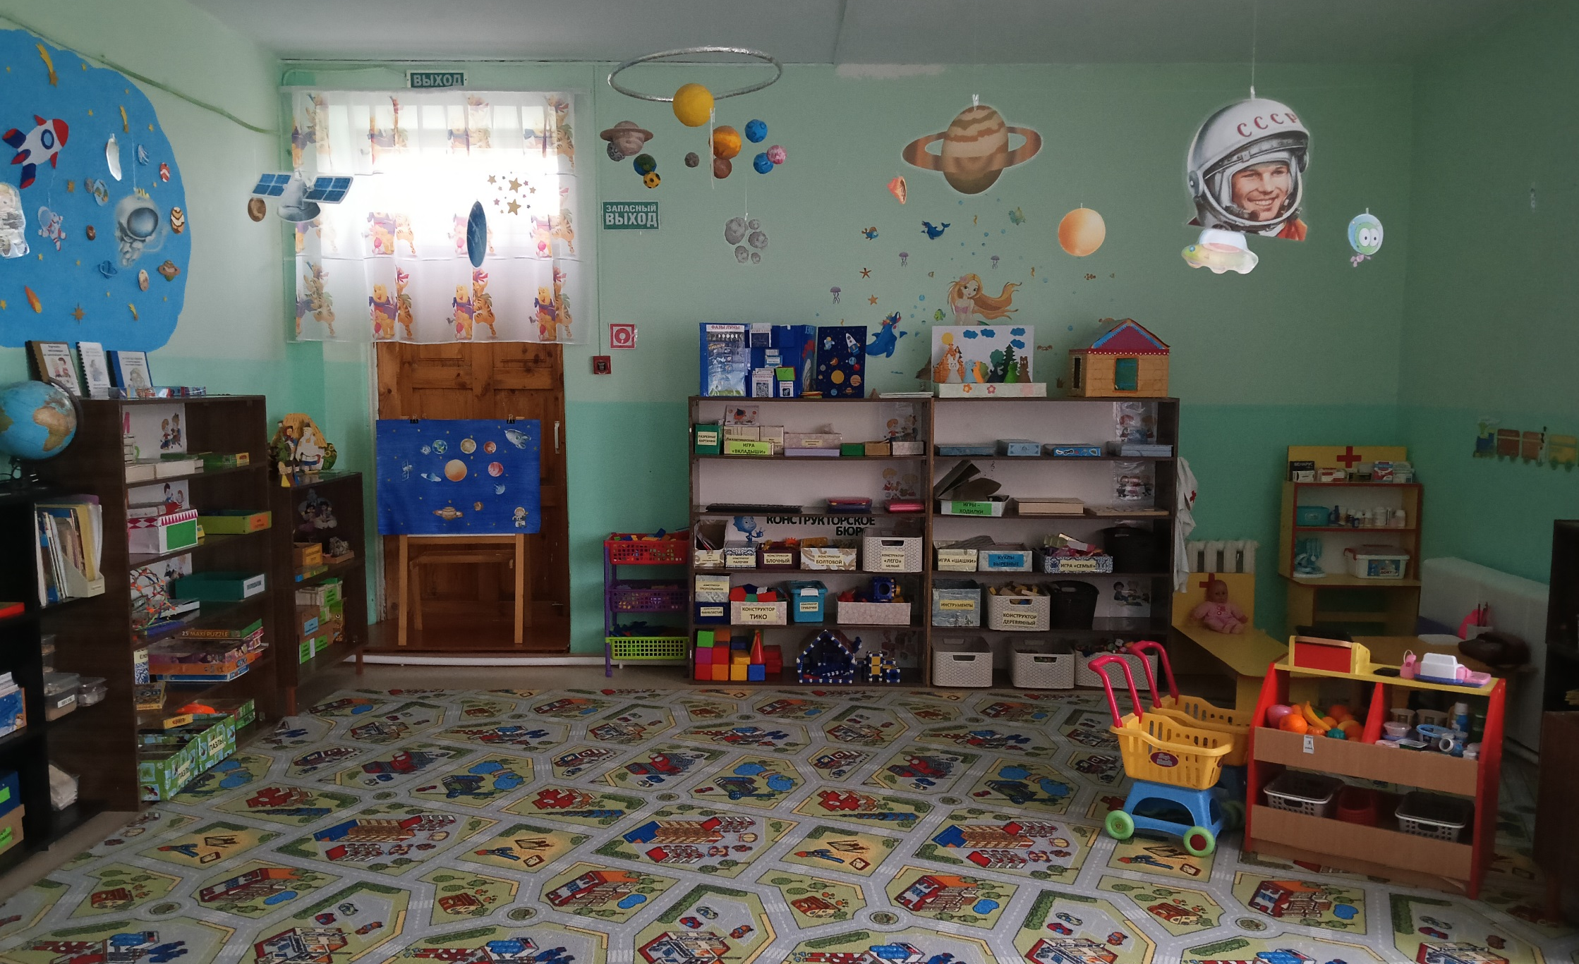

Slide 3
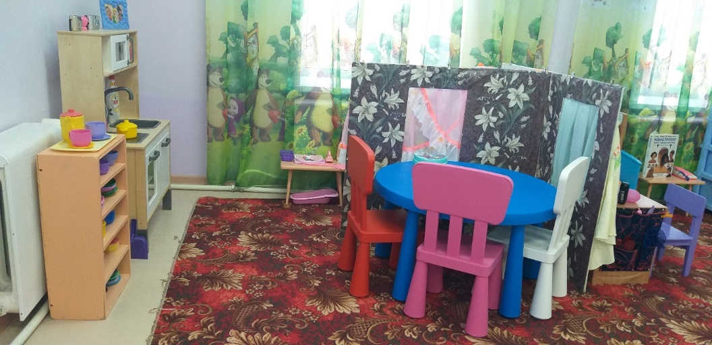
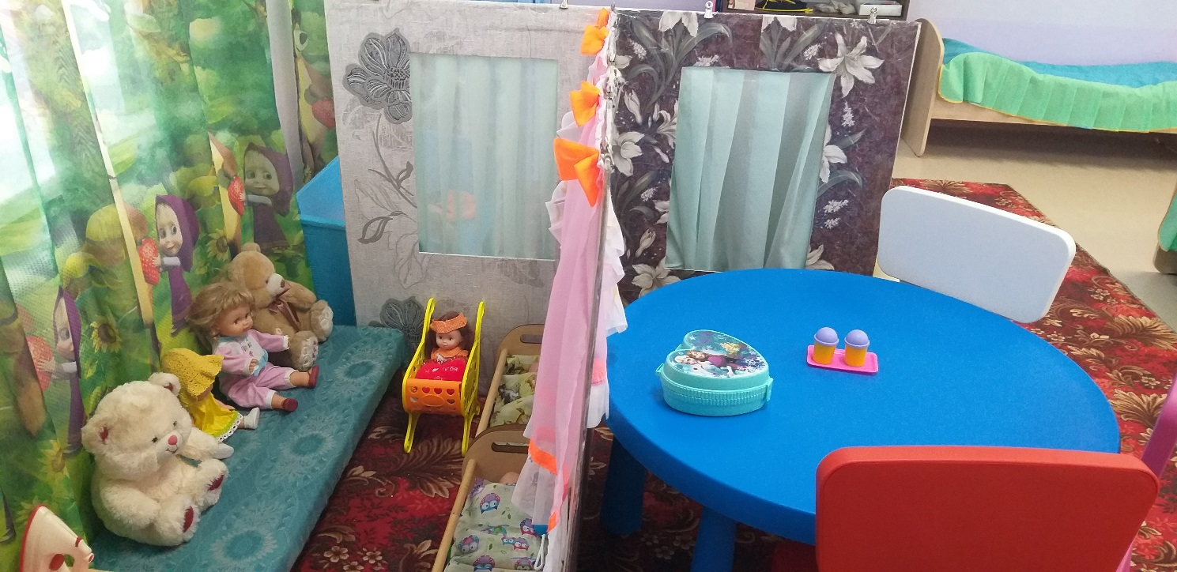
Игровая деятельность
«Семья»

Slide 4
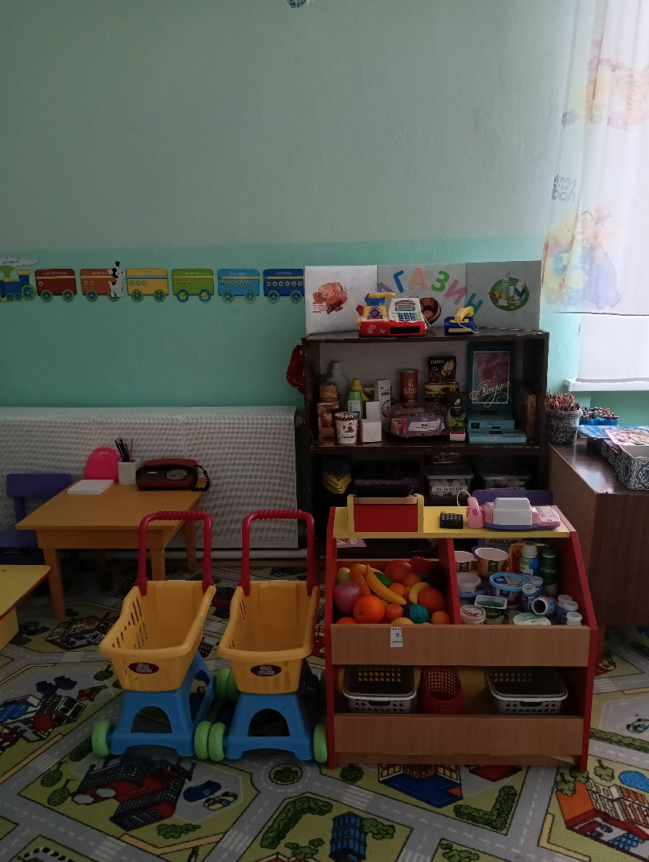
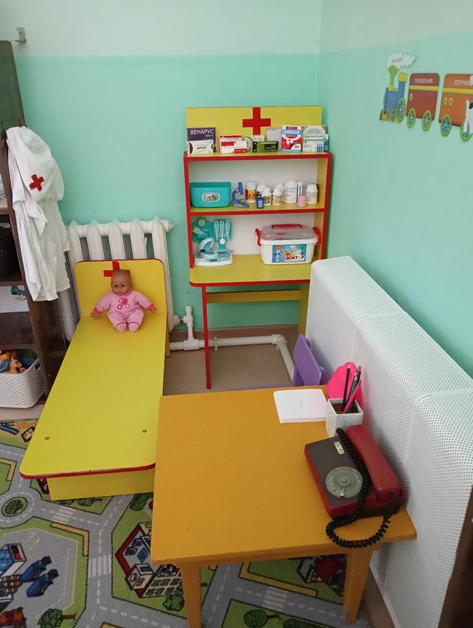
«Магазин»
«Больница»

Slide 5
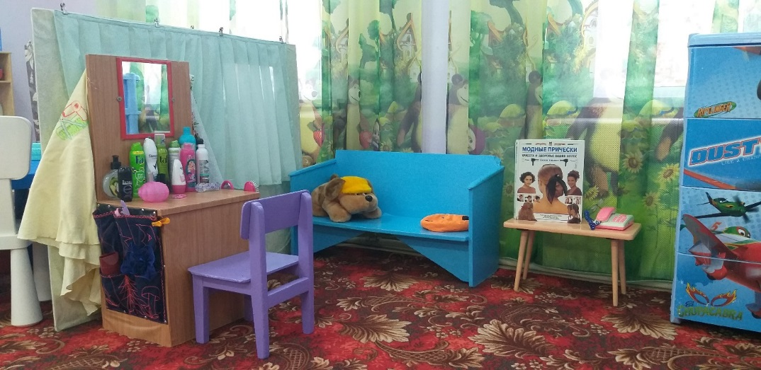
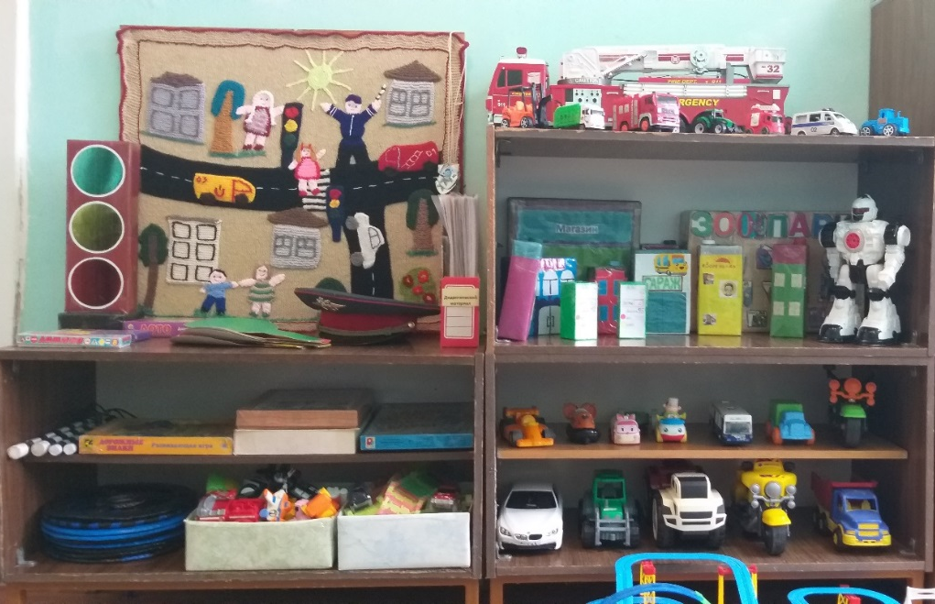
«Парикмахерская»
«Уголок ПДД»

Slide 6
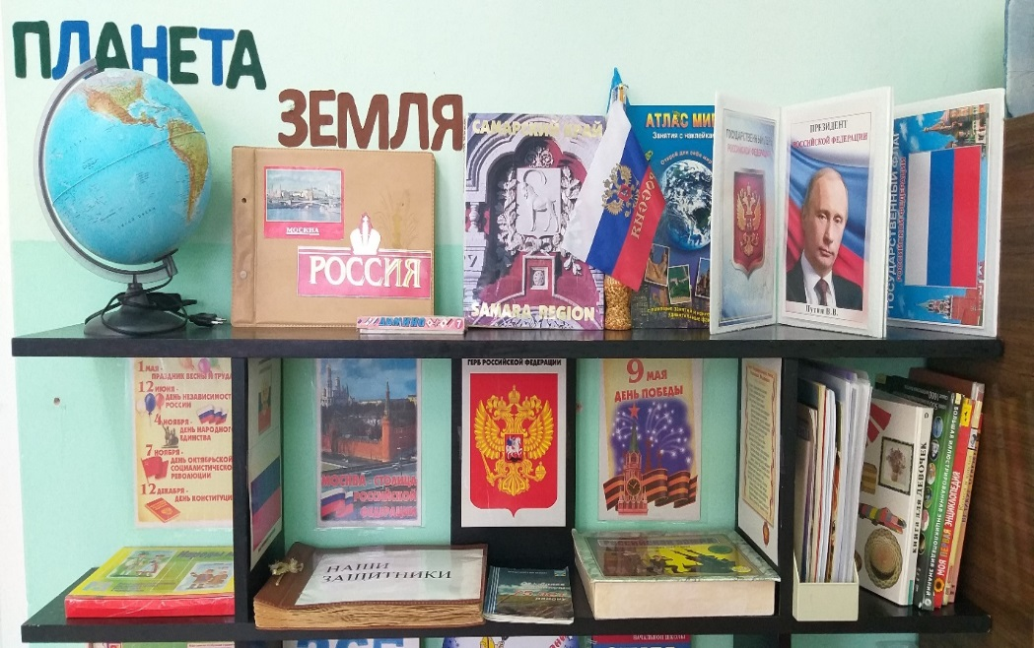
Центр патриотического развития

Slide 7
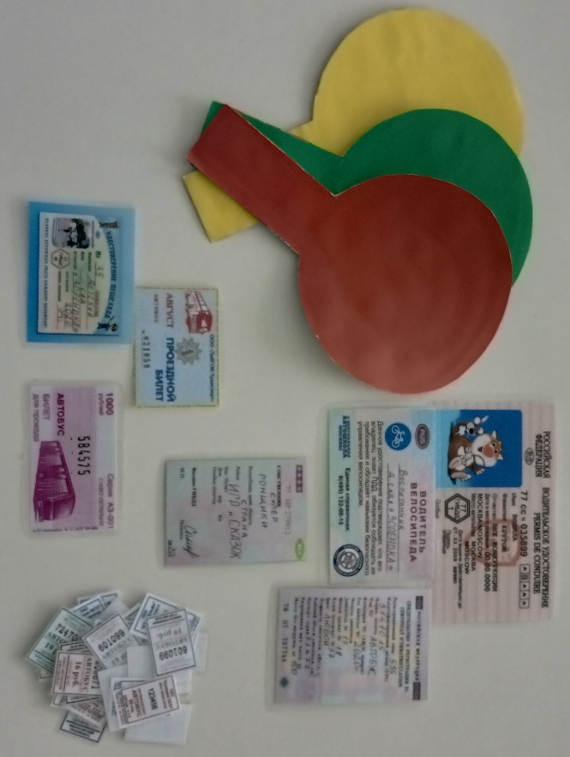
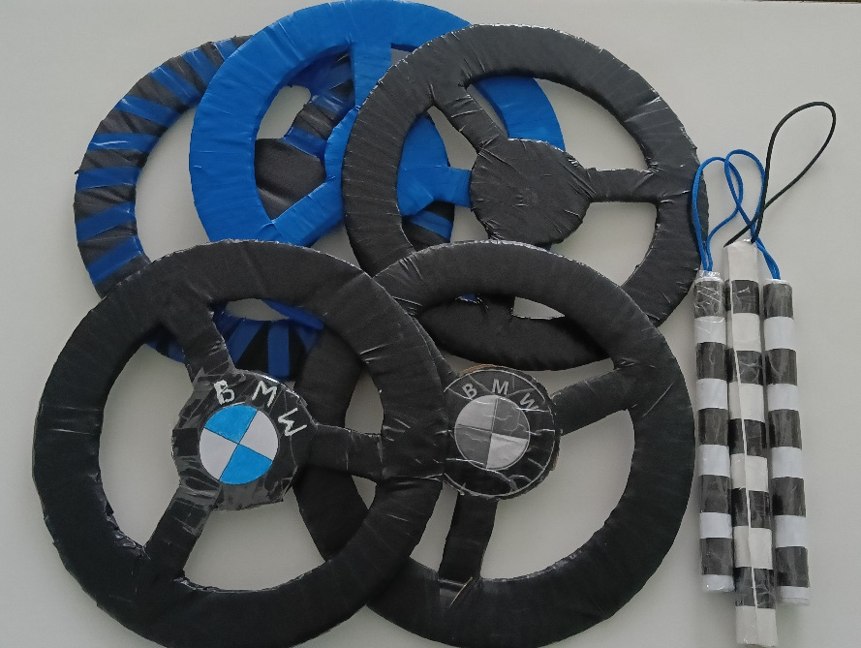
Атрибуты для сюжетно – ролевых игр

Slide 8
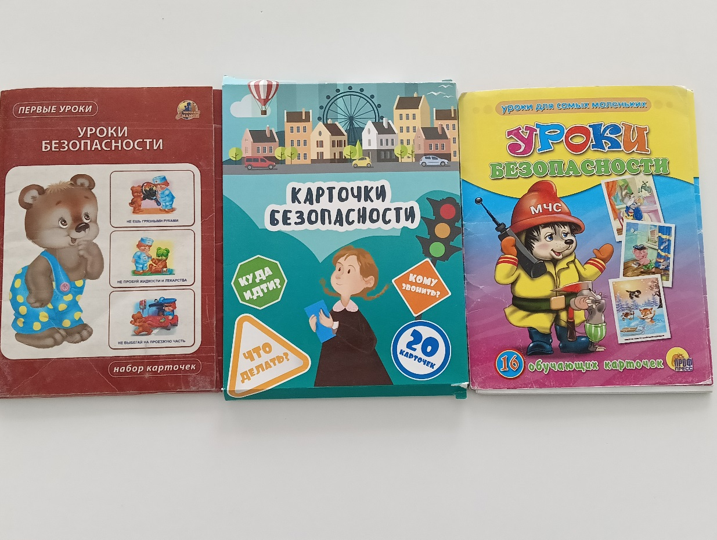
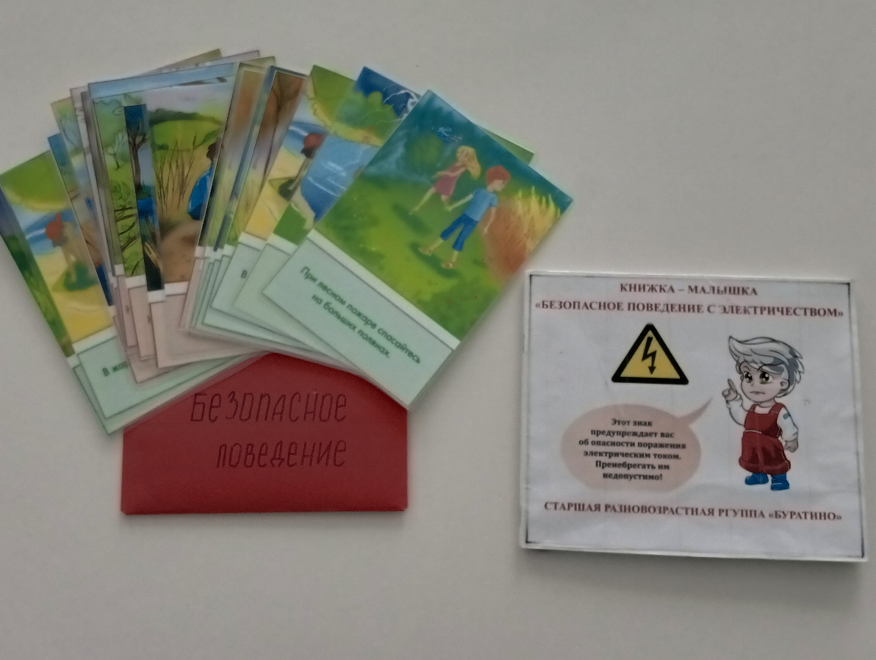
Безопасное поведение

Slide 9
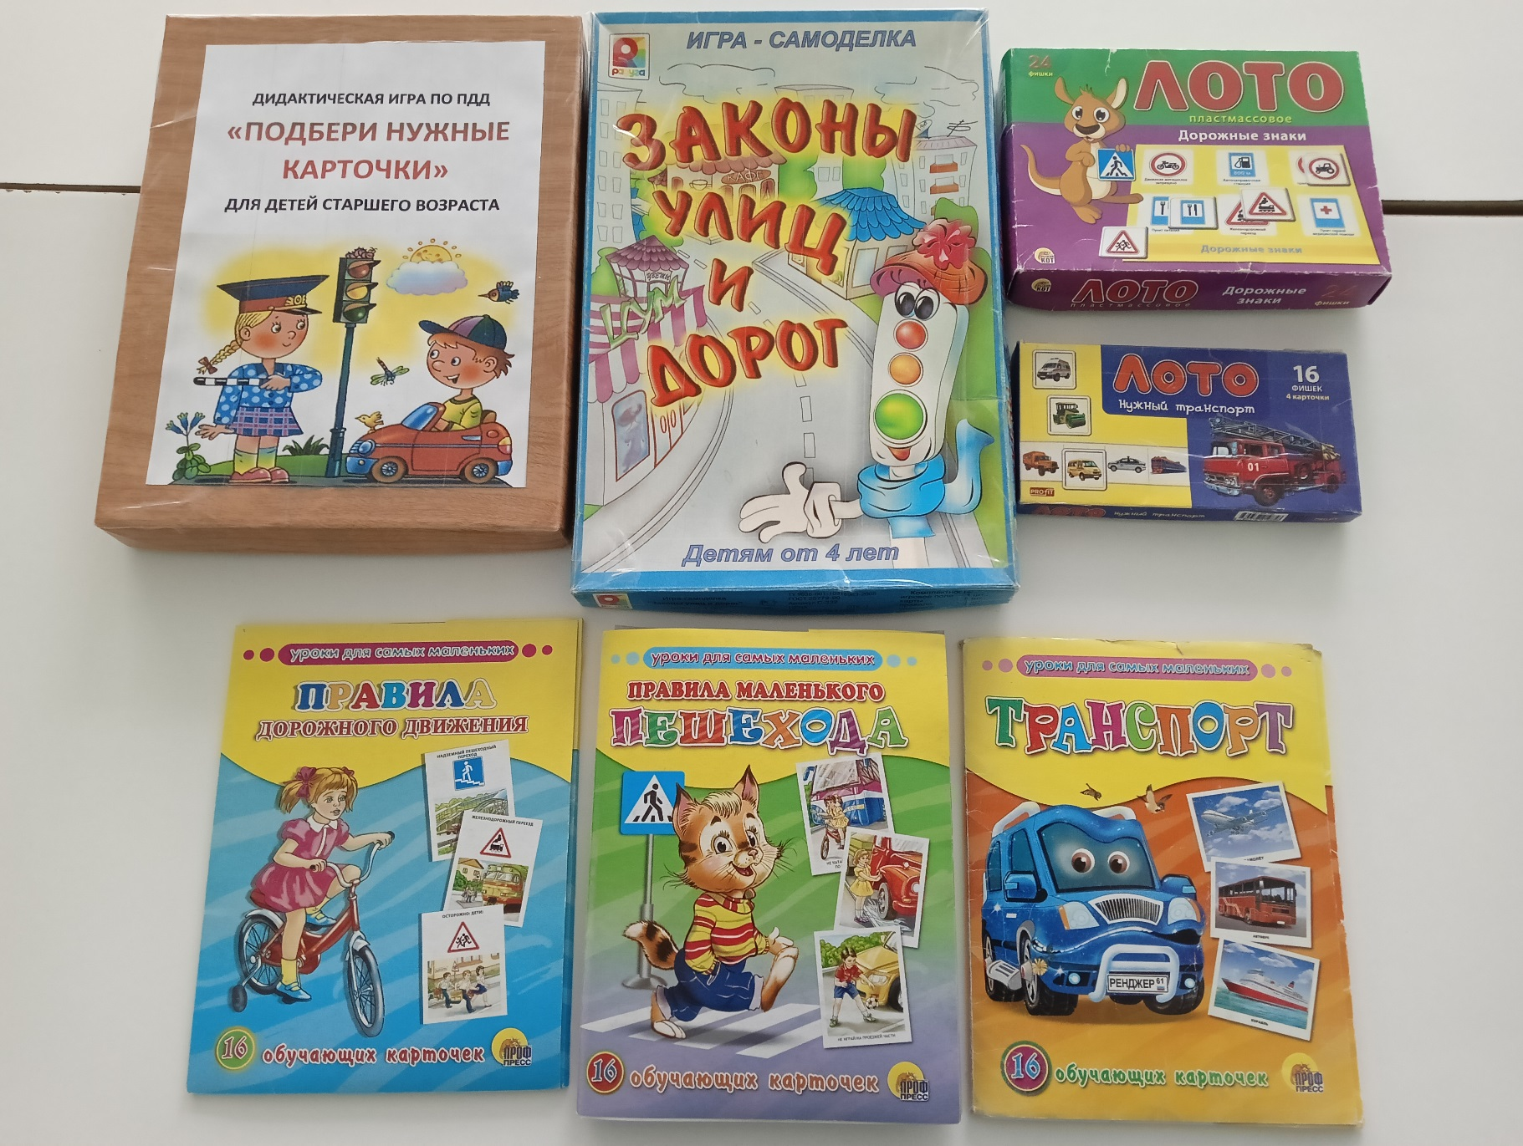

Slide 10
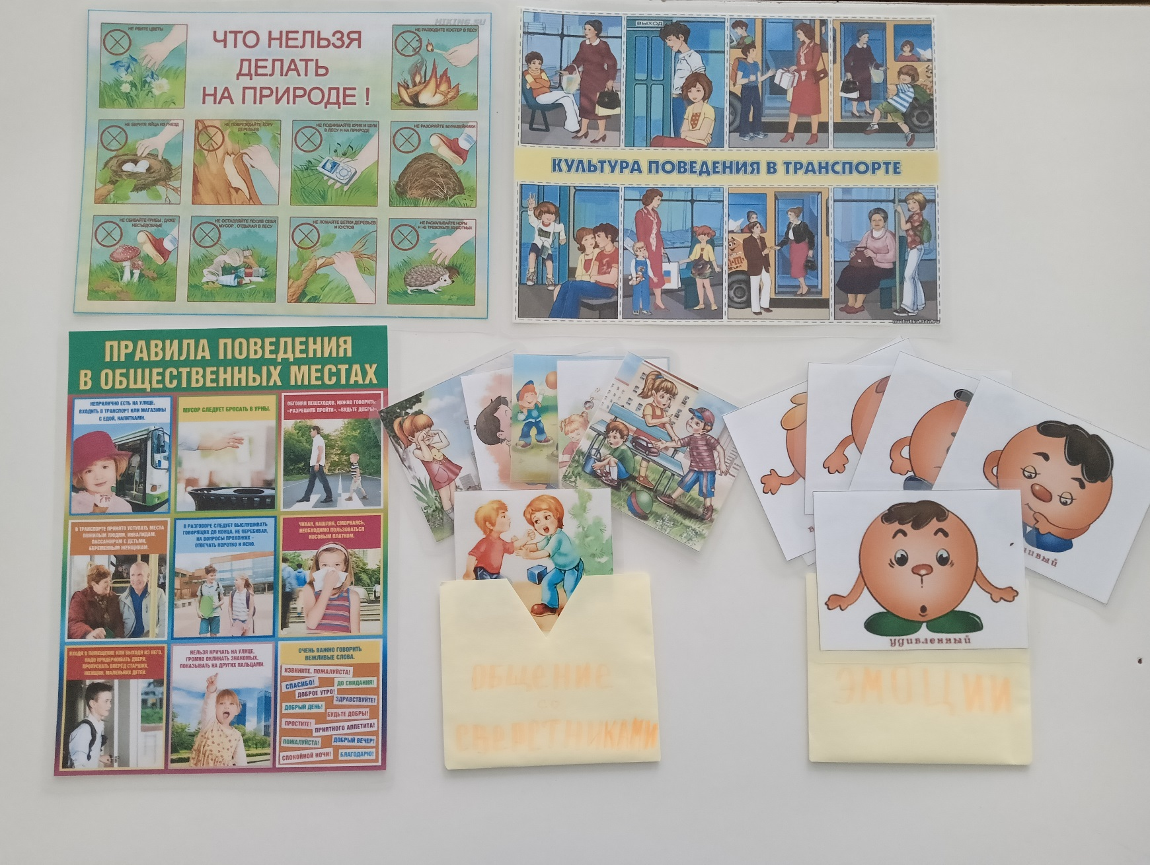
Правила поведение

